Slide 1
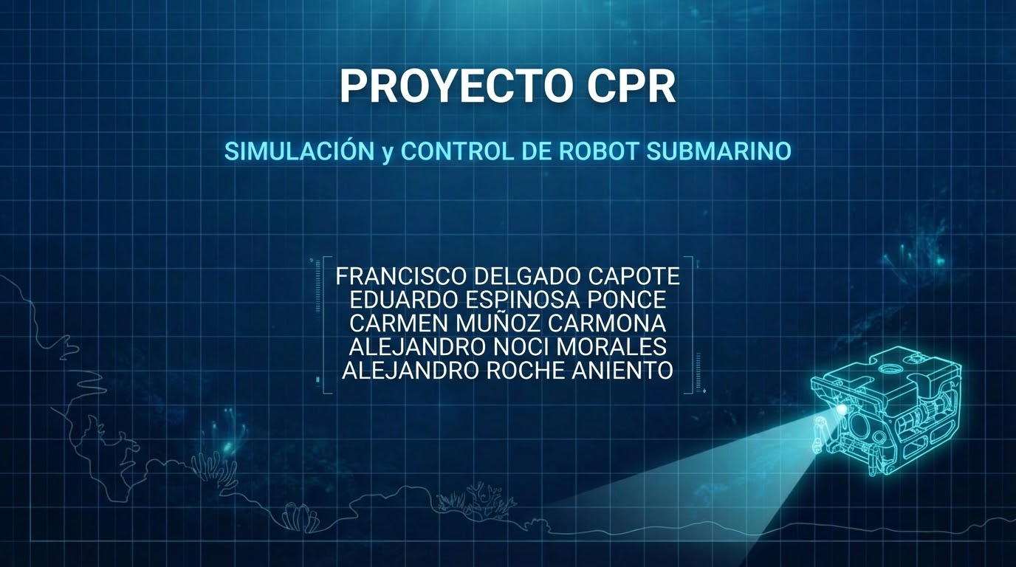

Slide 2
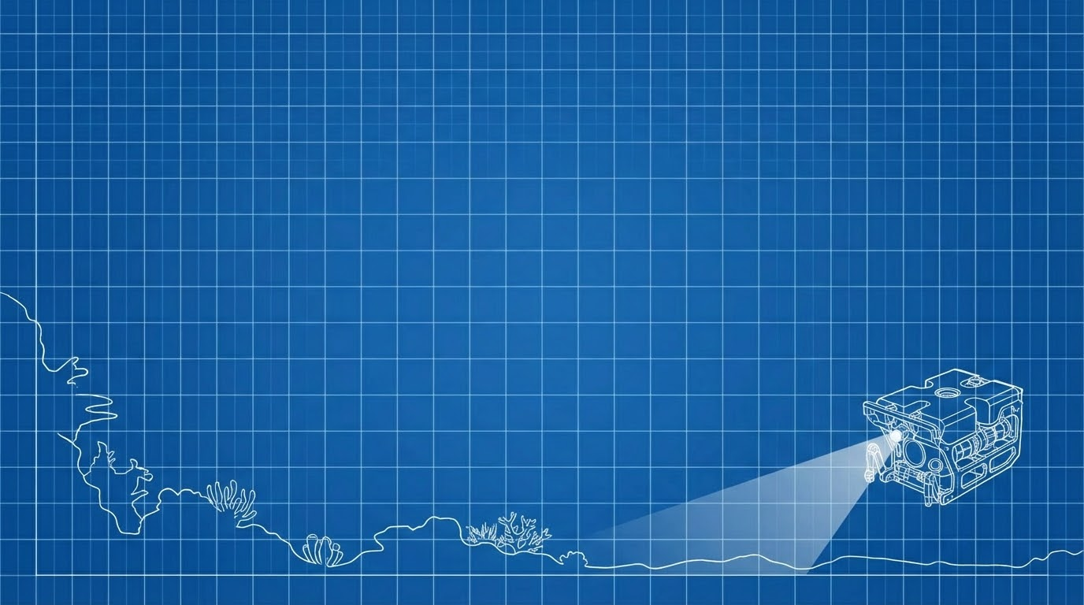
ÍNDICE
1
INTRODUCCIÓN
2
ORGANIZACIÓN
3
DESARROLLO
4
PRUEBAS
5
CONCLUSIÓN

Slide 3
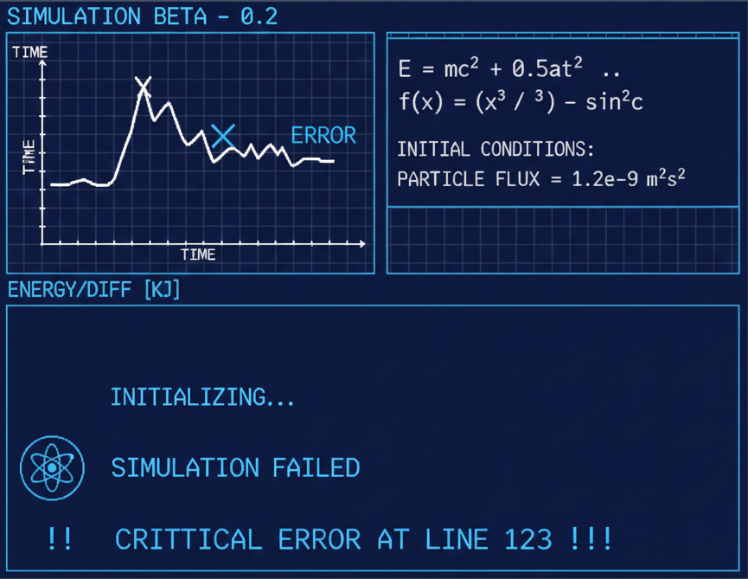
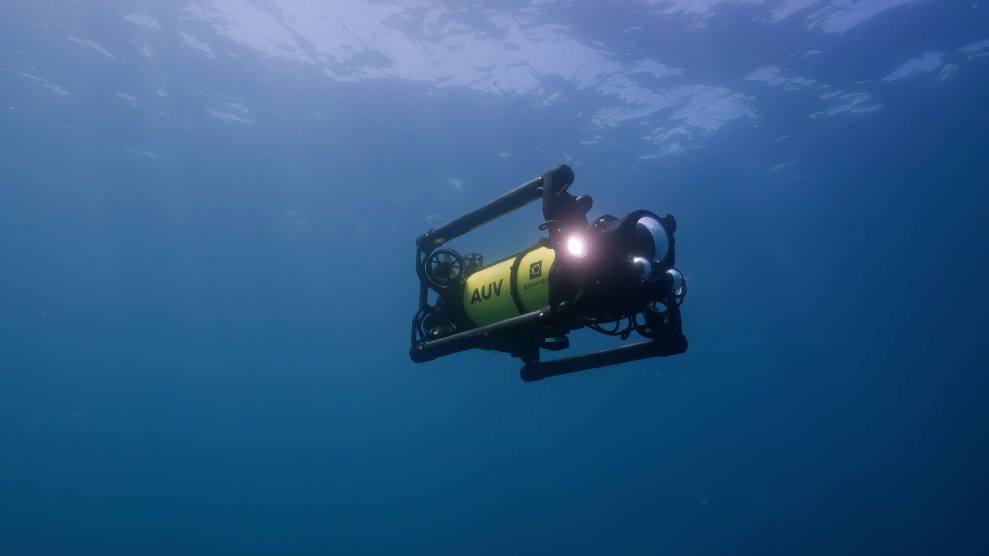

INTRODUCCIÓN

Slide 4
REPOSITORIO ROS2 DE SIMULACION AUV
ORCA4
ARCHIVOS MODIFICADOS
PUENTE CON ORCA4
CONTROL SIMULADOR ORCA4

Slide 5


CONTROL DE VERSIONES
ORGANIZACIÓN
ESTABLECIMIENTO DE PLAZOS
REUNIONES SEMANALES

Slide 6




DESARROLLO
Diseño
Implementación
Simulación

Slide 7
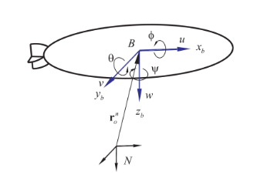
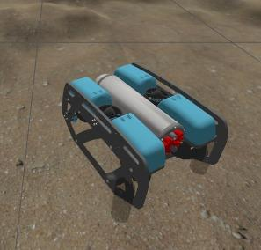

MODELADO DEL ROBOT
MODELO CINEMÁTICO Y DINÁMICO
model.sdf

Slide 8
DISEÑO DEL CONTROL
DESVINCULACIÓN DEL AUV
ARQUITECTURA NODO DE CONTROL

Slide 9
ESTRATEGIAS DE CONTROL
PD BÁSICO
PID BASADO EN DINÁMICA
SDRE (State-Depend Riccati Equation)

Slide 10
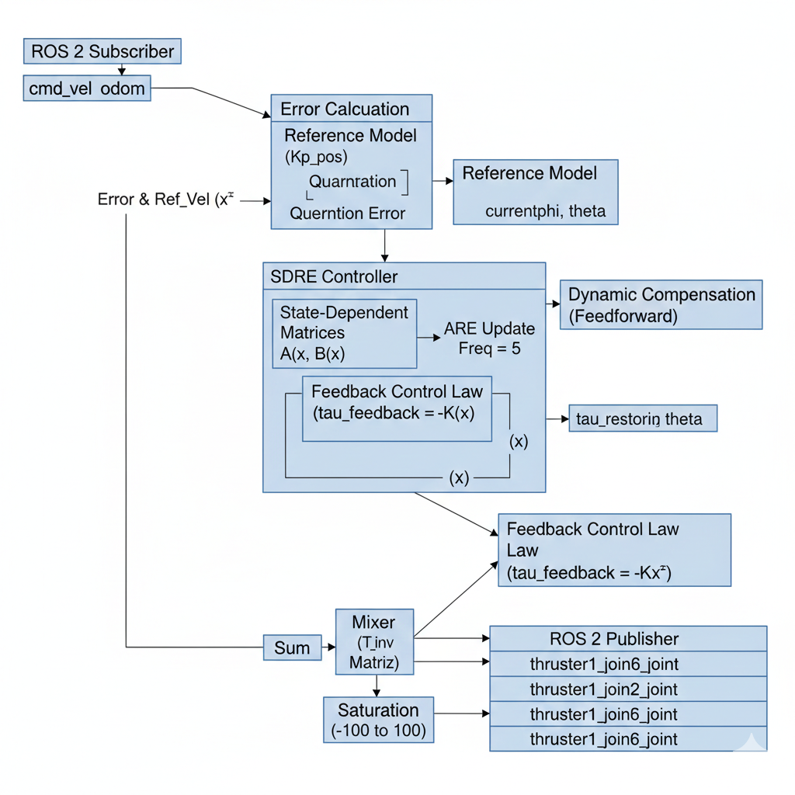
CONTROLADOR SDRE
MODELO FÍSICO ADAPTATIVO
OPTIMIZACIÓN ENERGÉTICA
MANEJO DE CUATERNIONES
FEEDBACK + FEEDFORWARD

Slide 11
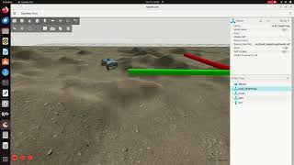
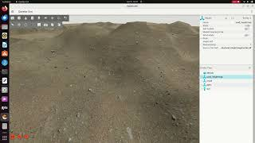
PRUEBAS Y RESULTADOS
PD con mapeo
PID con waypoints

Slide 12
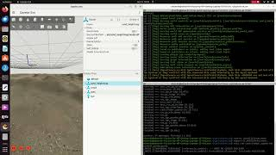
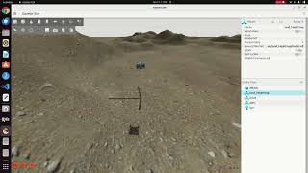
PRUEBAS Y RESULTADOS
SDRE con waypoints
SDRE con perturbaciones

Slide 13
CONCLUSIÓN Y DIFICULTADES
SUPERIORIDAD DEL CONTROL SDRE
LIMITACIONES DE SIMULACIÓN
FALTA DE DOCUMENTACIÓN
PROPUESTA FUTURA

